Slide 1
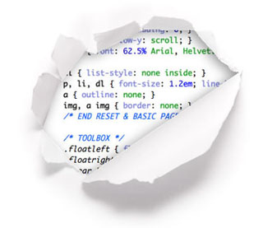
Prof. Jefferson S. Silva
INSTITUTO FEDERAL DE EDUCAÇÃO, CIÊNCIA E TECNOLOGIA DO PIAUÍ
CAMPUS TERESINA ZONA SUL
LICENCIATURA PLENA EM INFORMÁTICA
Introdução a Programação Web

Slide 2
Introdução a CSS
Objetivo
Tags Div & Span
Bordas
Notes:
Metodologia que a gente utilizou para resolver nosso problema
O refinamento dos resultados encontrados

Slide 3
Tag <div>
Usada para criar divisões lógicas e estruturais em páginas html.
O nome div vem de divisão, e esta tag permite dividir qualquer trecho do código.
É possível criar um bloco(div) e dentro deste bloco ter uma imagem, links, textos assim como outras divs.

Slide 4
Tag <div>
É bem comum dizer que a tag <div> é um container para armazenar diversos elementos.
Você cria uma div para o cabeçalho, outra para o conteúdo, outra div para os menus e uma última para o rodapé, então usa o CSS para estilizar cada uma dessas divs separadamente.

Slide 5
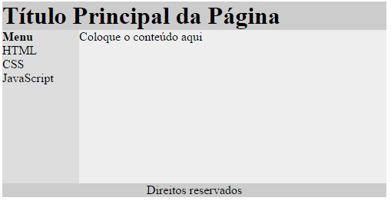
Tag <div>
Layout com div (tableless)

Slide 6
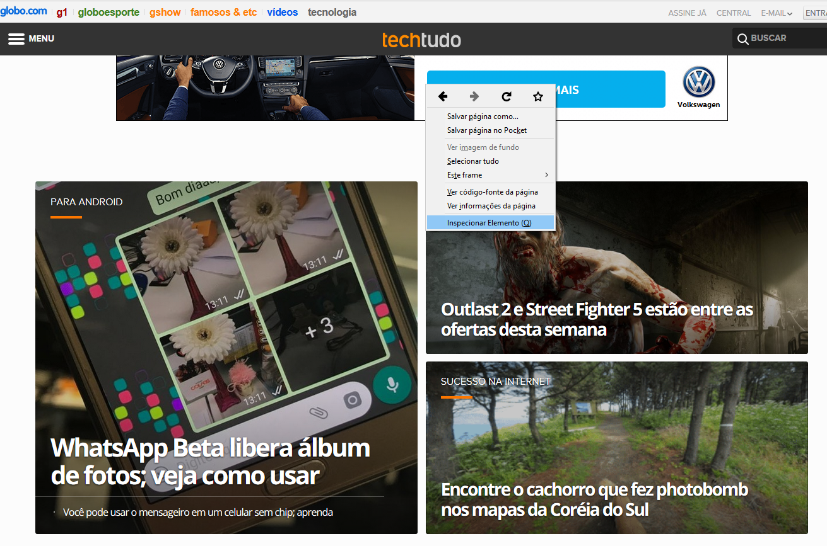
Tag <div>
Inspecionar o site techtudo

Slide 7
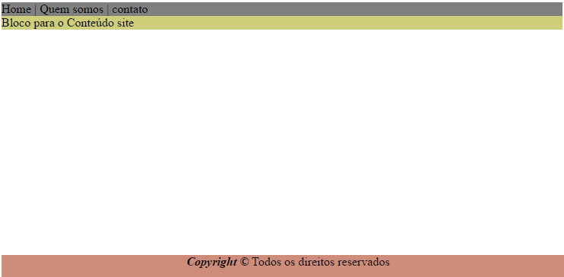
Tag <div>
Criar o arquivo exemplodiv.html com a estrutura básica html.

Slide 8
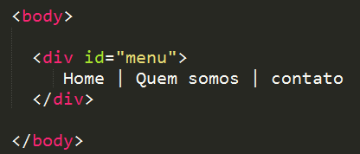
Tag <div>
Criar uma div para o menu do site com o seletor id=“menu”

Slide 9
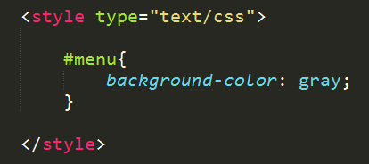
Tag <div>
Crie o CSS incorporado e formate o seletor id=“menu”.

Slide 10
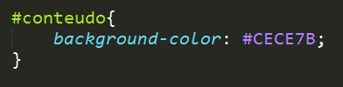

Tag <div>
Criar uma div para o conteúdo do site com o seletor id=“conteudo”

Slide 11

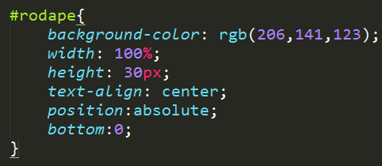

Tag <div>
Criar uma div para o rodapé do site com o seletor id=“rodape”

Slide 12
Tag <div>

Slide 13
Tag <span>
A tag <span> é um conteiner inline para conteúdo fraseado.
<span> é muito parecido com o elemento <div> , entretando <div> é um elemento de bloco enquanto <span> é um elemento em linha.

Slide 14

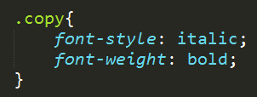
Tag <span>
Alterar a div rodapé colocando uma span no copyright
Criar a classe copy no CSS

Slide 15
Tag <span>
Teste alterar a tag span por uma div
Qual o resultado?

Slide 16

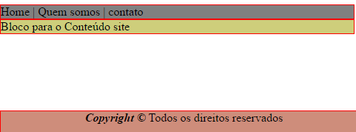
Bordas
Criar um seletor para as tags div
Mais bordas
https://www.w3schools.com/cssref/playit.asp?filename=playcss_border-style&preval=dashed

Slide 17
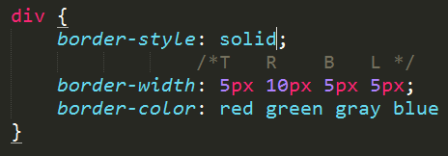

Bordas
Teste isso:

Slide 18
Bordas - (Links úteis)
Tipos de bordas:
http://www.w3schools.com/css/css_border.asp

Slide 19
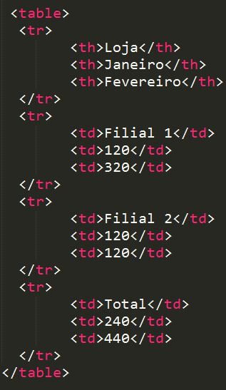

Exercício Tabelas com CSS
Formate a seguinte tabela com CSS

Slide 20
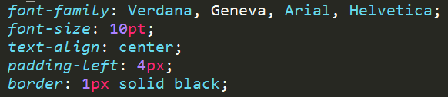
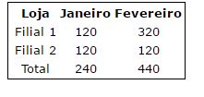
Exercício
Crie um seletor para a tag <table> com as seguintes propriedades:

Slide 21
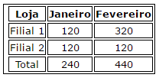
Exercício
Crie um seletor para as tags td e th com a seguinte propriedade:

Slide 22

Exercício
Adicione essa propriedade ao seletor table

Slide 23


Exercício
Formatar o cabeçalho da tabela com a seguinte propriedade: (seletor th)
Veja mais cores aqui:
https://www.w3schools.com/cssref/css_colors.asp
http://www.flextool.com.br/tabela_cores.html

Slide 24

Exercício
Criar o efeito “zebra” nas linhas da tabela.
Para isso crie as classes e aplique nas respectivas tr.
linhaImpar – cor de fundo: #C1CDC1
linhaPar – cor de fundo: #E0EEE0
linhaTotal – cor de fundo: #EEE0E5
Ímpar
Par
Total

Slide 25
Desafio
Faça a linha mudar de cor ou passar o mouse.
Use a propriedade hover do CSS
Ao usar o seletor :hover na tag <tr>, a estilização feita nesse elemento terá efeito quando passarmos o mouse em cima dele.
Link: https://www.w3schools.com/cssref/sel_hover.asp

Slide 26
Exercício DIV & CSS
Baixe a página do link abaixo e modifique o css colocando os estilos inline em um arquivo css separado (referenciado).
https://www.dropbox.com/s/fht5nfrffzrpttb/exercicioCSSDIV.html?dl=0

Slide 27
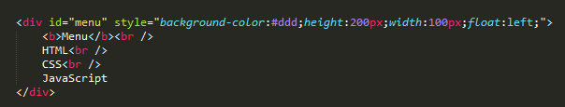
Exercício DIV & CSS

